Slide 1
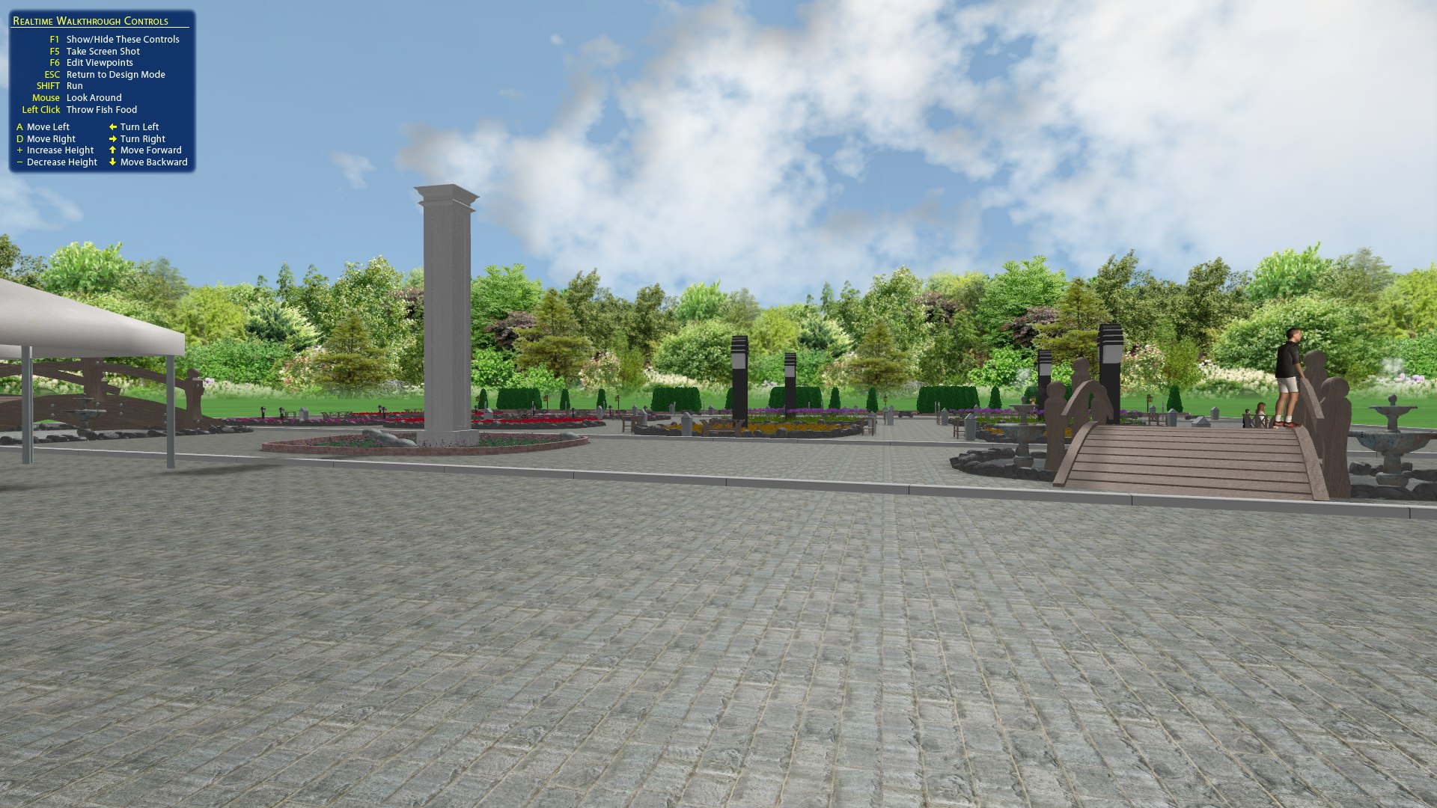
ПЛОЩАДЬ «ЮБИЛЕЙНАЯ»

Slide 2
ПЛОЩАДЬ «ЮБИЛЕЙНАЯ»

Slide 3
ПЛОЩАДЬ «ЮБИЛЕЙНАЯ»

Slide 6
СТЕЛА НА ПЛОЩАДИ «ЮБИЛЕЙНОЙ»

Slide 7
ПЛОЩАДЬ «ЮБИЛЕЙНАЯ»

Slide 8
ПЛОЩАДЬ «ЮБИЛЕЙНАЯ»

Slide 9
ПЛОЩАДЬ «ЮБИЛЕЙНАЯ»

Slide 11
ПЛОЩАДЬ «ЮБИЛЕЙНАЯ»

Slide 12
ПЛОЩАДЬ «ЮБИЛЕЙНАЯ»

Slide 13
ПЛОЩАДЬ «ЮБИЛЕЙНАЯ»

Slide 14
ПЛОЩАДЬ «ЮБИЛЕЙНАЯ»

Slide 15
ПЛОЩАДЬ «ЮБИЛЕЙНАЯ»

